Slide 1
你是哪国人?
3. nĭ shì nă guórén ?
당신은 어느 나라 사람인가요?

Slide 2

📖
학습 목표
이름과 국적을 묻고 답할 수 있다.

Slide 3

지난 내용 복습
고마워
천만에
미안해
괜찮아
감사와 사과의 표현

Slide 4
이름과 국적을 묻고 답할 수 있다.
★
새로운 단어 알아보기
叫
      동사
      (~라고)부르다
jiào
예시
nǐ jiào shénme míngzi?
너는 이름을 뭐라고 부르니?
wǒ jiào jīndōngmín.
나는 김동민이라고 불러.

Slide 5
이름과 국적을 묻고 답할 수 있다.
★
새로운 단어 알아보기
什么
shénme
      무엇
예시
nǐ jiào shénme míngzi?
너는 이름을 뭐라고 부르니?
zhè shì shénme?
이건 무엇입니까?

Slide 6
이름과 국적을 묻고 답할 수 있다.
★
새로운 단어 알아보기
名字
míngzi
      이름
예시
nǐ jiào shénme míngzi?
너는 이름을 뭐라고 부르니?
wǒ de míngzi shì jīndōngmín.
나의 이름은 김동민이야.

Slide 7
이름과 국적을 묻고 답할 수 있다.
★
새로운 단어 알아보기
是
      동사
      ~이다
shì
예시
nǐ shì shéi?
너는 누구야? (당신은 누구입니까?)
wǒ shì jīndōngmín.
나는 김동민이다.

Slide 8
이름과 국적을 묻고 답할 수 있다.
★
새로운 단어 알아보기
哪
nǎ
      어느, 어디
예시
nĭ shì nă guó rén?
너는 어느 나라 사람이니?
kāfēidiàn zài nă(r)?
카페는 어디입니까?

Slide 9
이름과 국적을 묻고 답할 수 있다.
★
새로운 단어 알아보기
国
guó
      나라
예시
nĭ shì nă guó rén?
너는 어느 나라 사람이니?
wǒ shì hánguórén.
나는 한국인이다.

Slide 10
이름과 국적을 묻고 답할 수 있다.
★
새로운 단어 알아보기
韩国
Hánguó
      한국
예시
nĭ shì hánguórén ma?
너는 한국 사람이니?
wǒ shì hánguórén.
나는 한국인이다.

Slide 11
이름과 국적을 묻고 답할 수 있다.
★
새로운 단어 알아보기
人
rén
      사람
예시
nĭ shì nă guó rén?
너는 어느 나라 사람이니?
wǒ shì hánguórén.
나는 한국인이다.

Slide 12
이름과 국적을 묻고 답할 수 있다.
★
핵심 단어
是
      동사
      ~이다
shì
영어의 BE 동사와 유사
wǒ shì hánguórén.
부정문은 不를 앞에 붙여 不是
wǒ bú shì hánguórén.

Slide 13
이름과 국적을 묻고 답할 수 있다.
★
헷갈리기 쉬운 단어
哪
那
nǎ
nà
      어느, 어디
      저것
Nǐ qù nǎ(r)?
너 어디가?
nà shì shénme?
저건 무엇입니까?

Slide 14
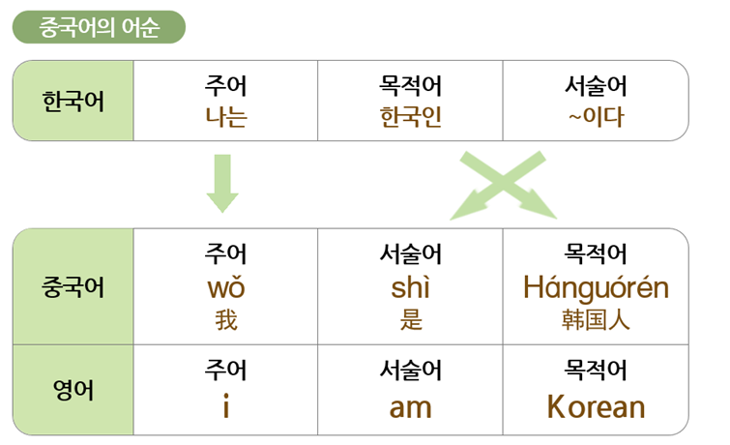

Slide 15
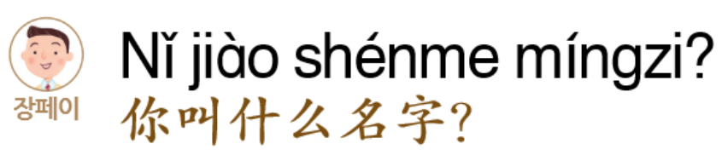
중국어로 이름을 물어볼 수 있다.
Nǐ jiào shénme míngzi?
너 부르다 무엇 이름
주어 동사 목 적 어
너는 이름을 뭐라고 부르니?

Slide 16
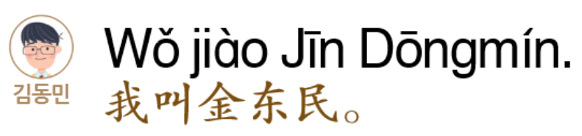
중국어로 이름을 물어볼 수 있다.
Wǒ jiào Jīndōngmín.
나 부르다 이름
주어 동사 목 적 어
나는 김동민이라고 부른다.

Slide 17
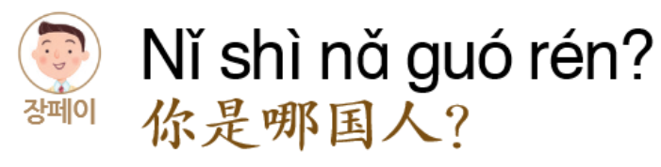
중국어로 국적을 물어볼 수 있다.
Nǐ shì nǎ guó rén?
너 ~이다 어느 나라 사람
주어 동사 목 적 어
너는 어느 나라 사람이니?

Slide 18

중국어로 국적을 물어볼 수 있다.
Wǒ shì Hánguórén.
나 ~이다 한국인
주어 동사 목적어
나는 한국인입니다.

Slide 19
您贵姓
nín guì xìng
      당신
      귀한
      성(씨)
당신의 성은 무엇입니까?
격식을 차린 이름 묻기 표현

Slide 20
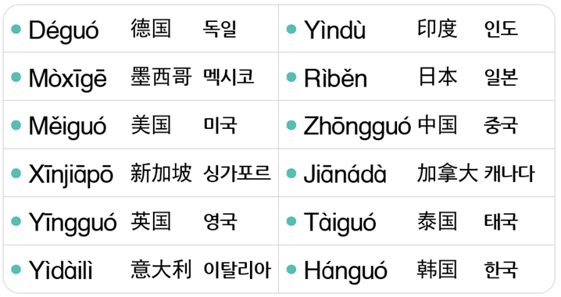
중국어로 국적을 답할 수 있다.
주요 국가 국적

Slide 21
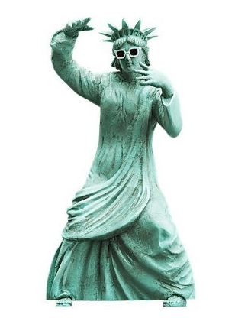
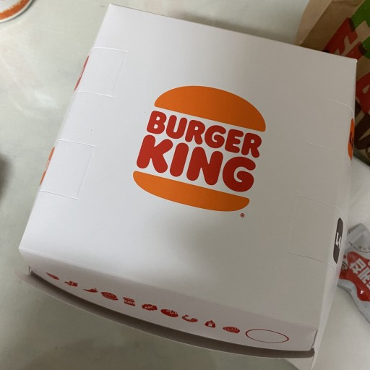
중국어로 국적을 답할 수 있다.
      미국
美国
Měiguó
미국 버거킹
美国 汉堡王
Měiguó hànbǎowáng

Slide 22

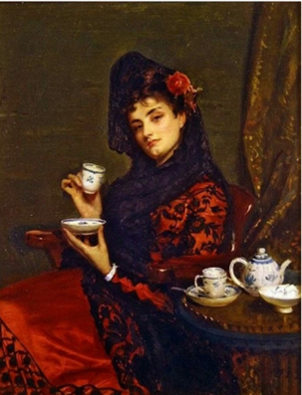
중국어로 국적을 답할 수 있다.
      영국
英国
Yīngguó
영국 차
英国 茶
Yīngguó chá

Slide 23

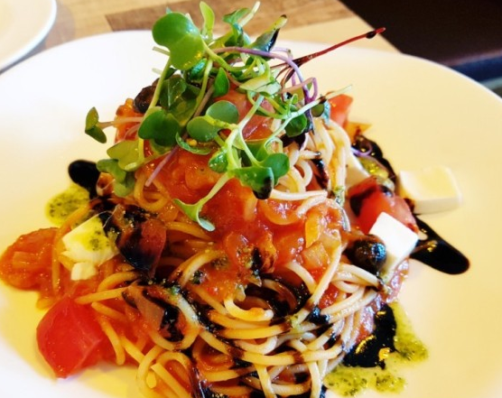
중국어로 국적을 답할 수 있다.
      이탈리아
意大利
Yìdàlì
이탈리아 스파게티
意大利 面
Yìdàlì miàn

Slide 24

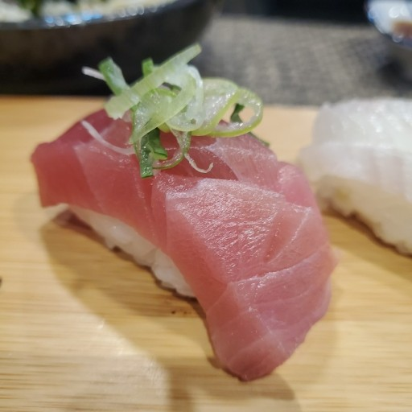
중국어로 국적을 답할 수 있다.
      일본
日本
Rìbĕn
일본 초밥
日本 寿司
Rìbĕn shòusī

Slide 25
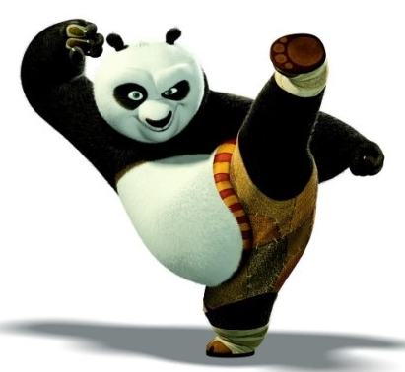
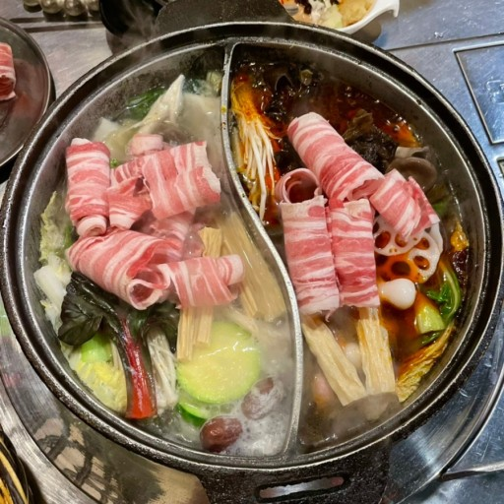
중국어로 국적을 답할 수 있다.
      중국
中国
Zhōngguó
중국 훠궈
中国 火锅
Zhōngguó huǒguō

Slide 26

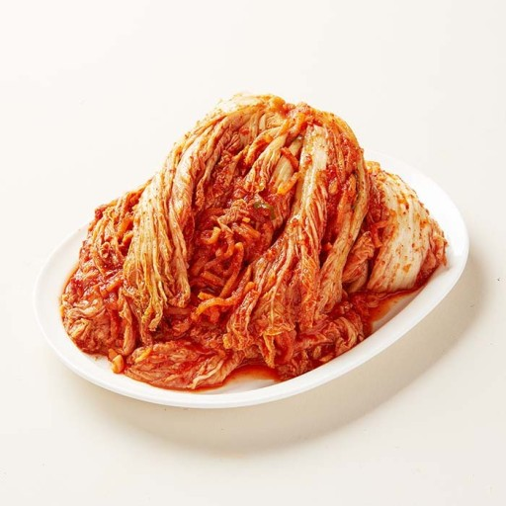
중국어로 국적을 답할 수 있다.
      한국
韩国
Hánguó
한국 김치
韩国 泡菜
Hánguó pàocài

Slide 27
중국어로 국적을 답할 수 있다.
국적 답해보기
Wǒ shì rén.

Slide 28
📖
수업 예고
묘사와 소개 표현을 말할 수 있다.

